Slide 1
TESSUTO CARTILAGINEO tess. connettivo di sostegno
Tessuto cartilagineo ialino
Tessuto cartilagineo elastico
Tessuto cartilagineo fibroso

Slide 2
TESSUTO CARTILAGINEO
COMPONENTE CELLULARE ED EXTRACELLULARE
PRIMITIVO ABBOZZO FETALE DELLA MAGGIOR PARTE DELLO SCHELETRO
DURANTE LO SVILUPPO PRE- E POSTNATALE E’ SOSTITUITO PER LA
MAGGIOR PARTE DAL TESSUTO OSSEO
NON VASCOLARIZZATO
NON INNERVATO
RIVESTITO DA UNA LAMINA DI TESSUTO CONNETTIVO FIBROSO
IL PERICONDRIO
3 TIPI FONDAMENTALI:
C. IALINA
C. ELASTICA
C. FIBROSA

Slide 3
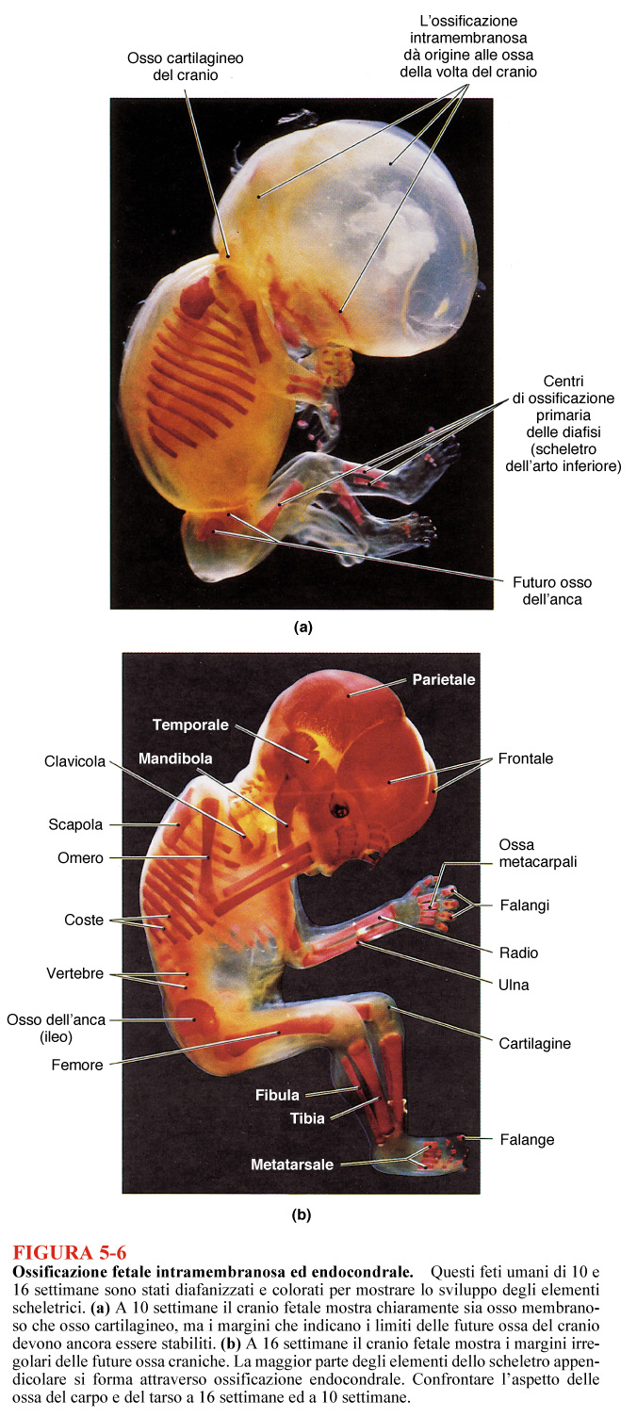

Slide 4
CELLULE: CONDROBLASTI, CONDROCITI
CONDROCITI
RIBOSOMI
REG
NUMEROSI APPARATI DI GOLGI

Slide 5
MATRICE FORTEMENTE IDRATATA
COLLAGENE I
Cartilagine fibrosa
COLLAGENE II
Cartilagine ialina ed elastica
GLICOPROTEINE - CONDRONECTINA
TIPICI PROTEOGLICANI DELLA CARTILAGINE IALINA
AGGRECANI 3.000.000 DALTON
ASSE PROTEICO + 100 CATENE LATERALI DI GAG
AGGREGATO TIPICO: ASSE DI ACIDO IALURONICO +
PROTEINE DI COLLEGAMENTO +
AGGRECANI 100.000.000 DALTON

Slide 6
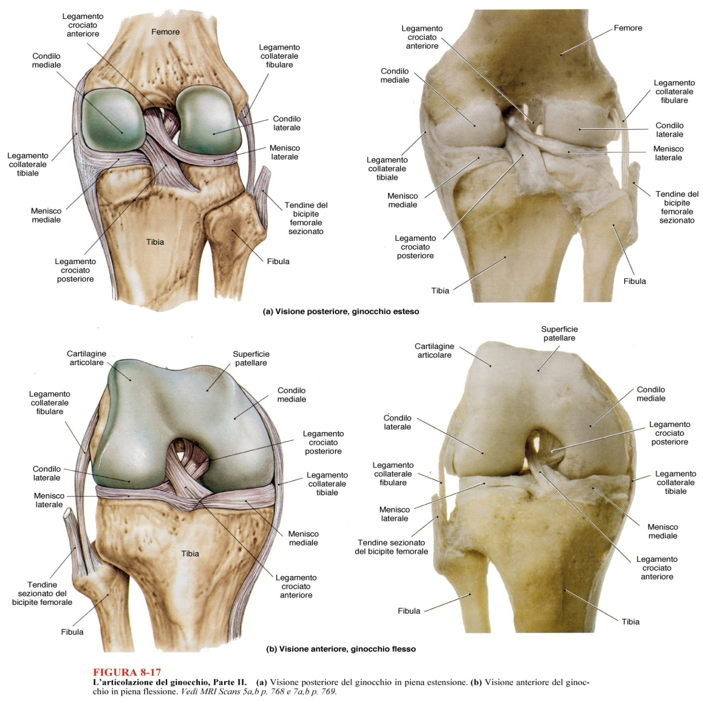
CARTILAGINE IALINA
ASPETTO TRANSLUCIDO
COLORE BIANCO – AZZURROGNOLO
MOLTO PIU’ DIFFUSA IN EPOCA PRE- E POSTNATALE CHE NELL’INDIVIDUO
ADULTO
FONDAMENTALMENTE 2 TIPI:
CARTILAGINE ARTICOLARE – priva di Pericondrio
CARTILAGINE METAFISARIA O DI ACCRESCIMENTO O DI CONIUGAZIONE

Slide 7
CARTILAGINE IALINA
CARTILAGINI NASALI
SETTO NASALE
PARTE DELLE CARTILAGINI
LARINGEE
CARTILAGINI TRACHEALI E
BRONCHIALI
COSTE
CARTILAGINI ARTICOLARI
CARTILAGINE METAFISARIA
PRIVE DI
PERICONDRIO
O DI ACCRESCIMENTO
O DI CONIUGAZIONE

Slide 8
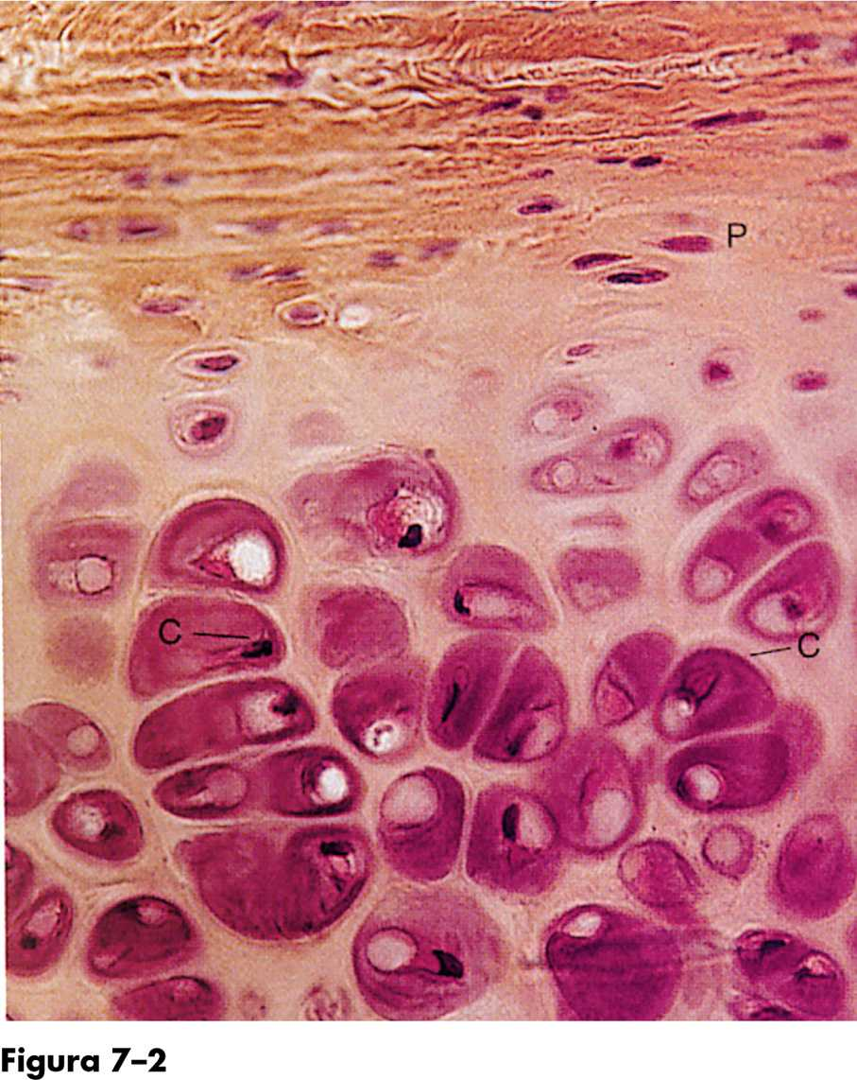
Cartilagine ialina

Slide 9
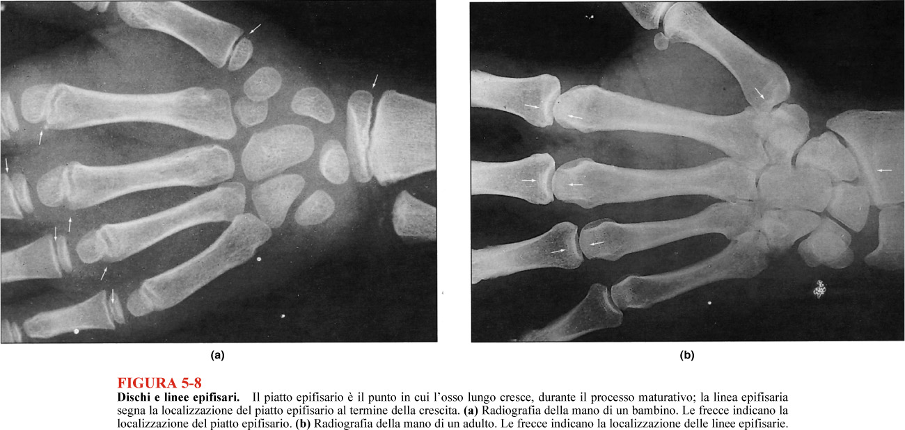
Cartilagine metafisaria o di accrescimento

Slide 10
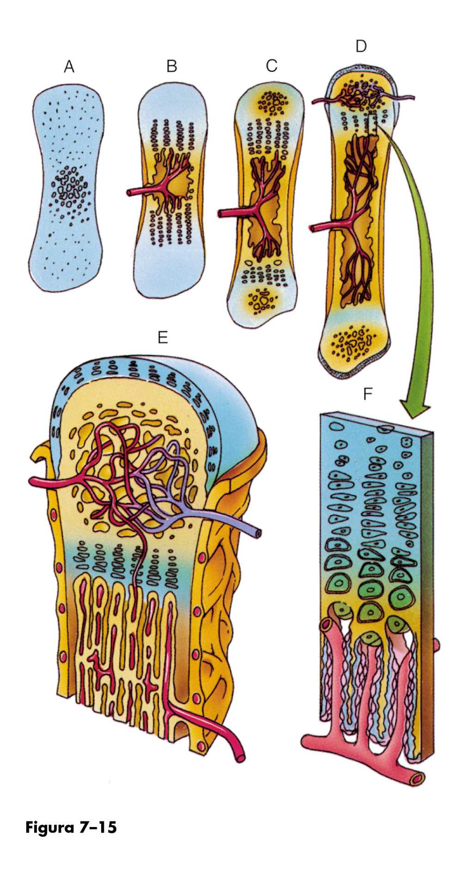
Accrescimento dell’osso
Cartilagine metafisaria

Slide 11
Cartilagine articolare

Slide 12
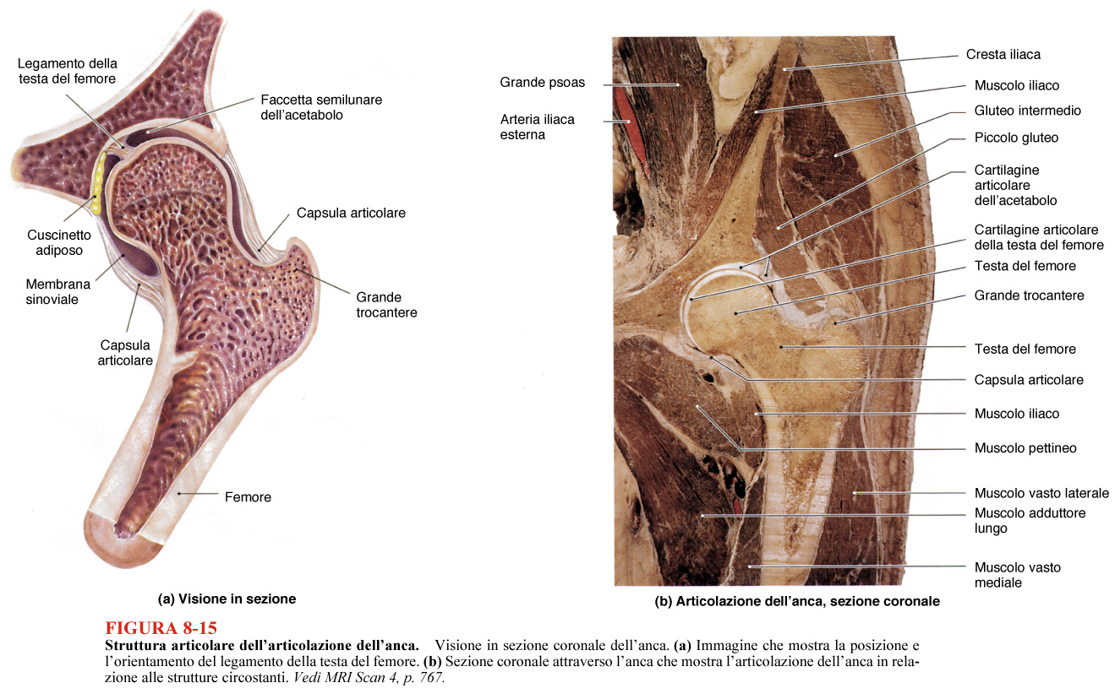

Slide 13
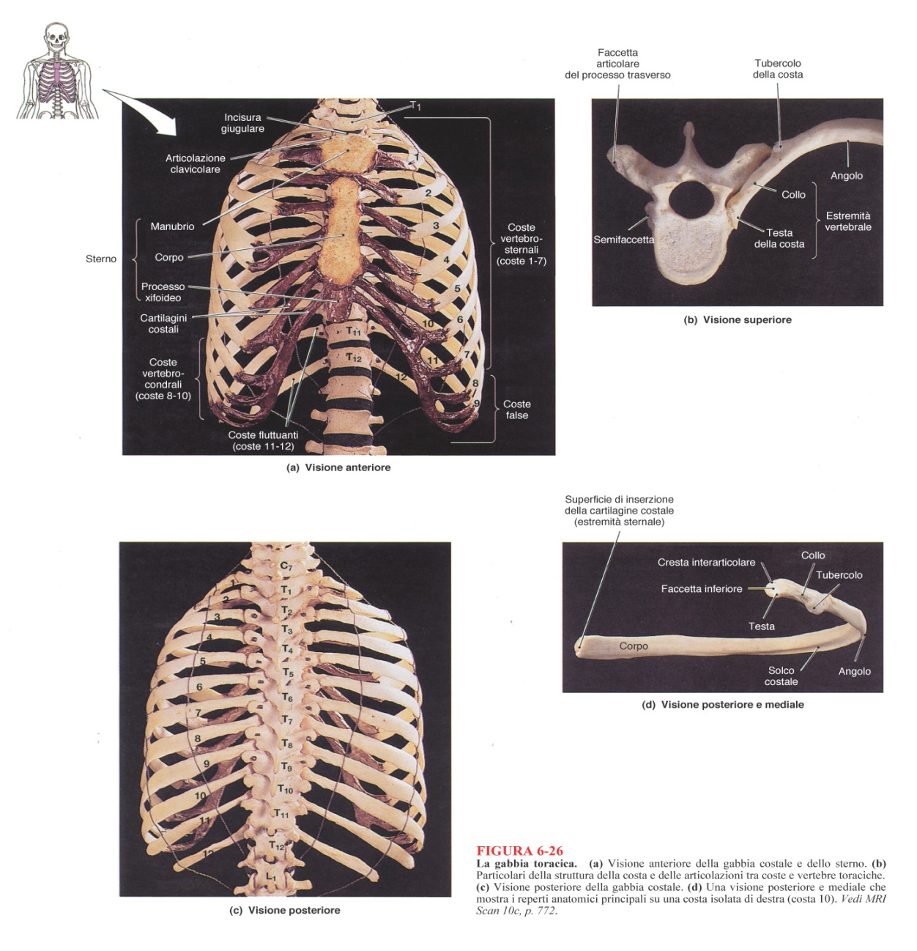

Slide 14
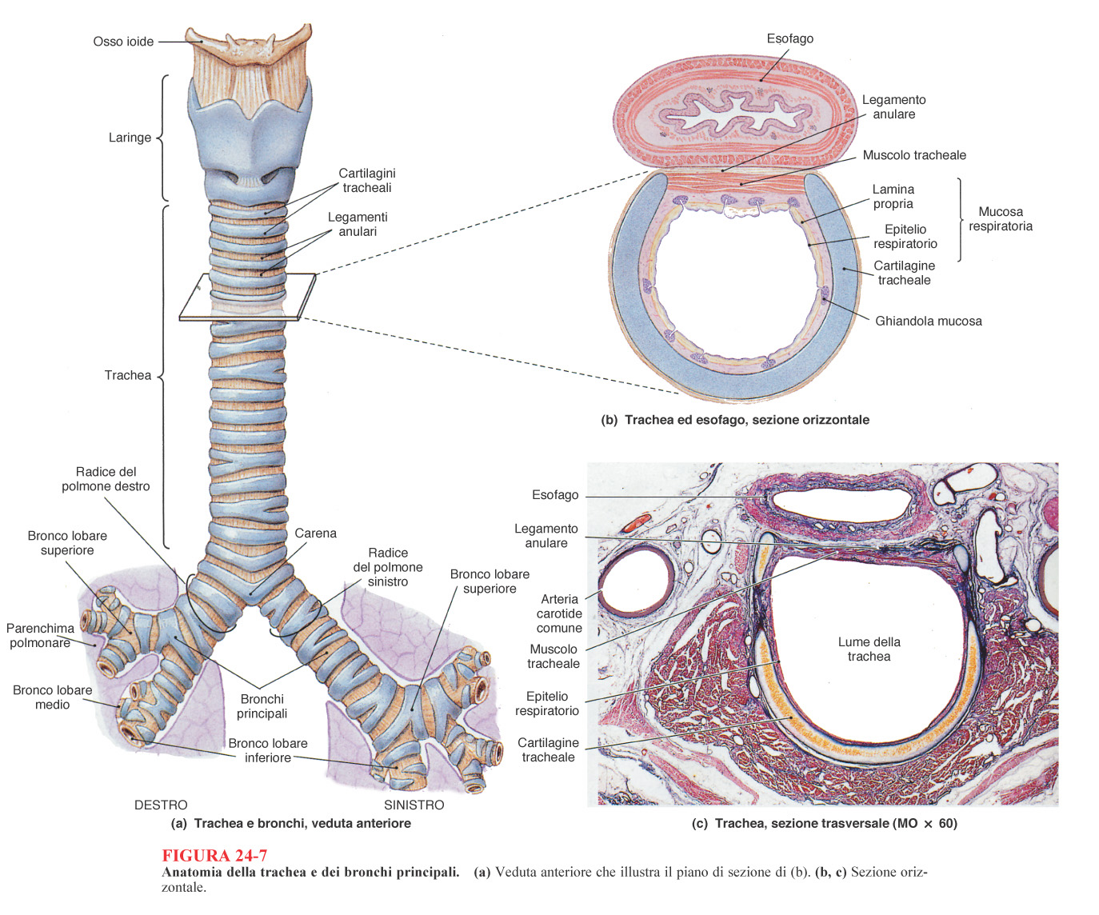

Slide 15
CARTILAGINE ELASTICA
COLORE GIALLO
PADIGLIONE AURICOLARE
CONDOTTO UDITIVO ESTERNO
TUBA DI EUSTACHIO
ALCUNE CARTILAGINI LARINGEE
EPIGLOTTIDE
CARTILAGINE FIBROSA
PRIVA DI
PERICONDRIO
COLORE BIANCO
DISCHI INTERVERTEBRALI
DISCHI E MENISCHI INTRAARTICOLARI
SINFISI PUBICA
ZONE DI INSERZIONE DI TENDINI E LEGAMENTI

Slide 16
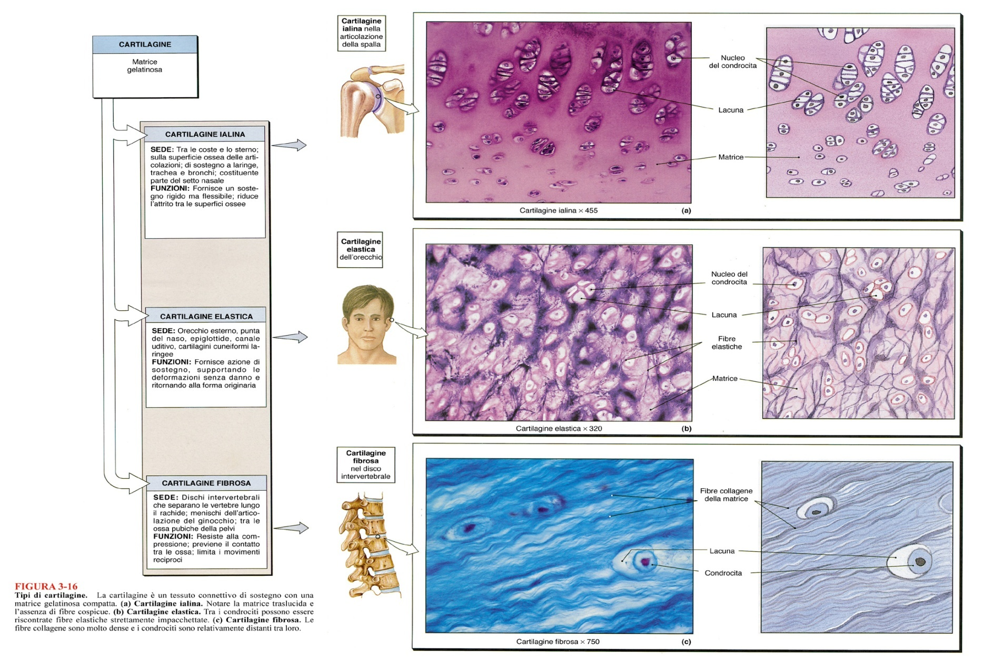

Slide 17
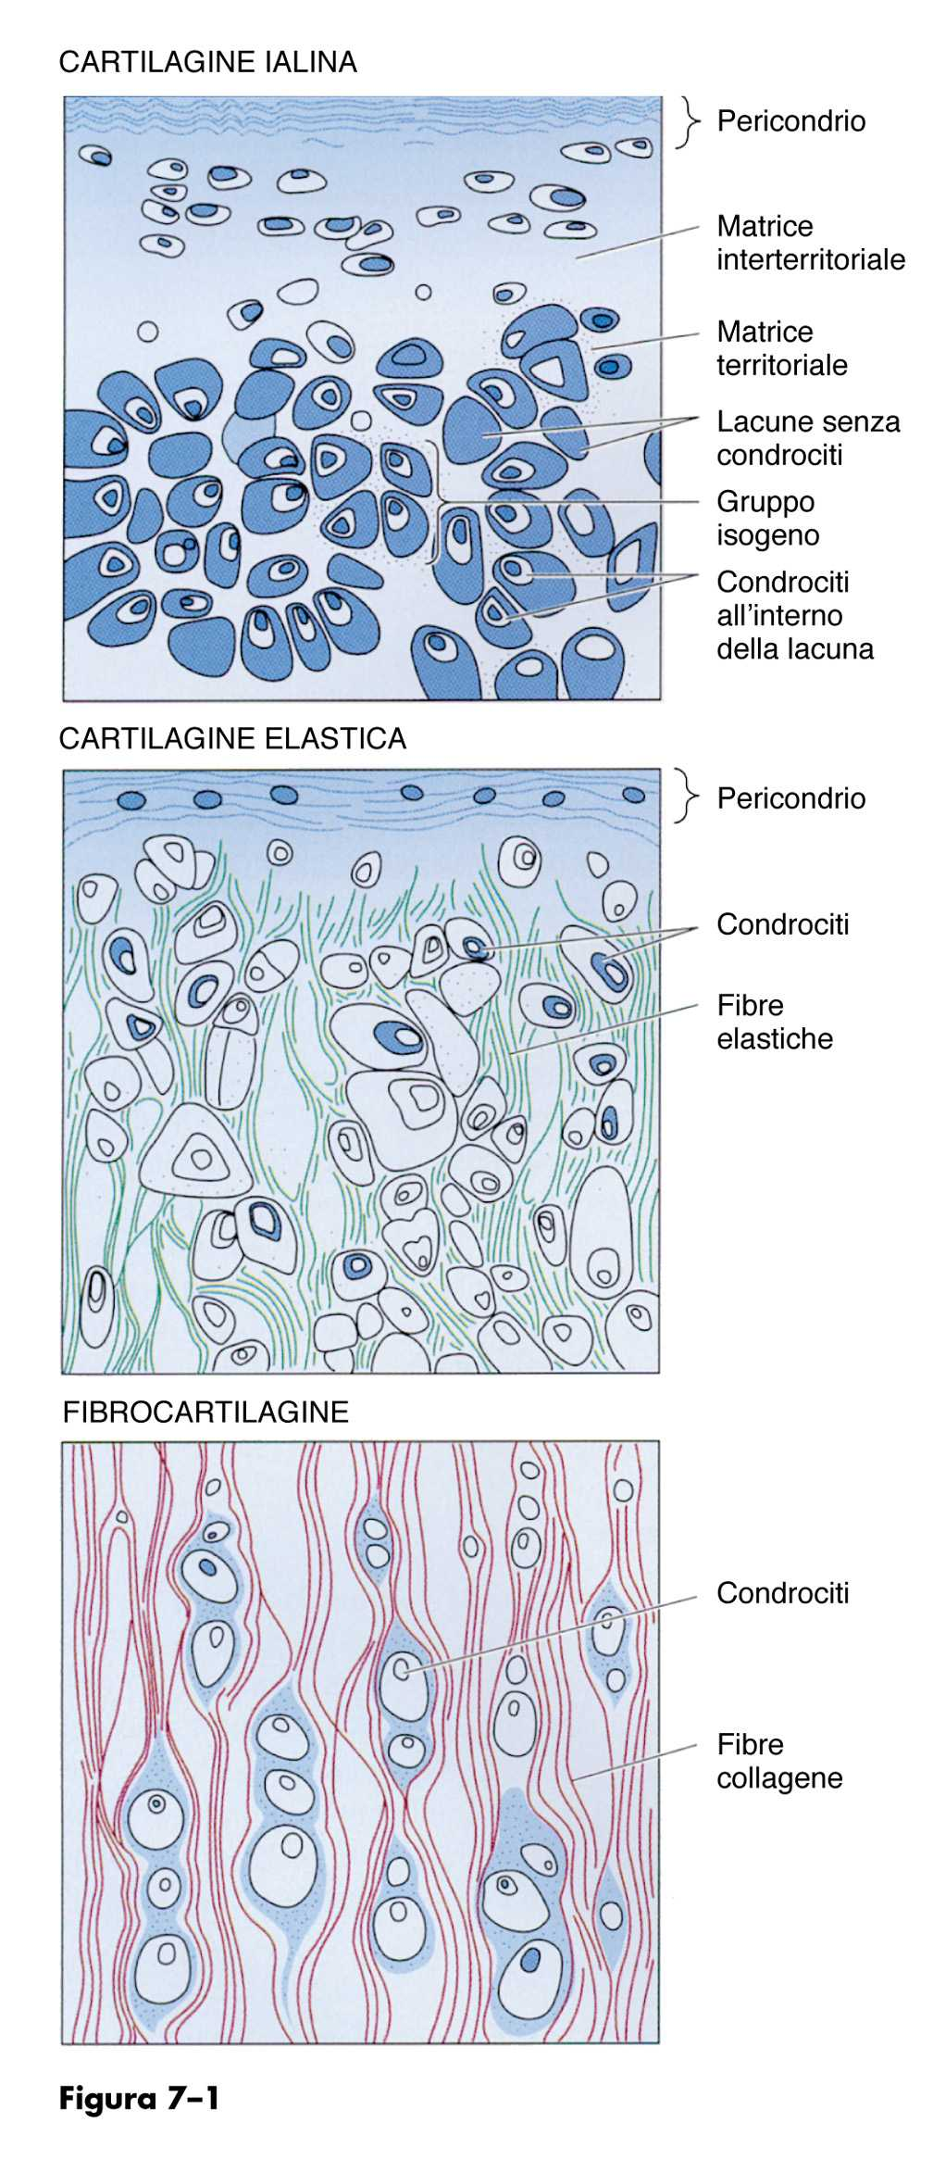

Slide 18
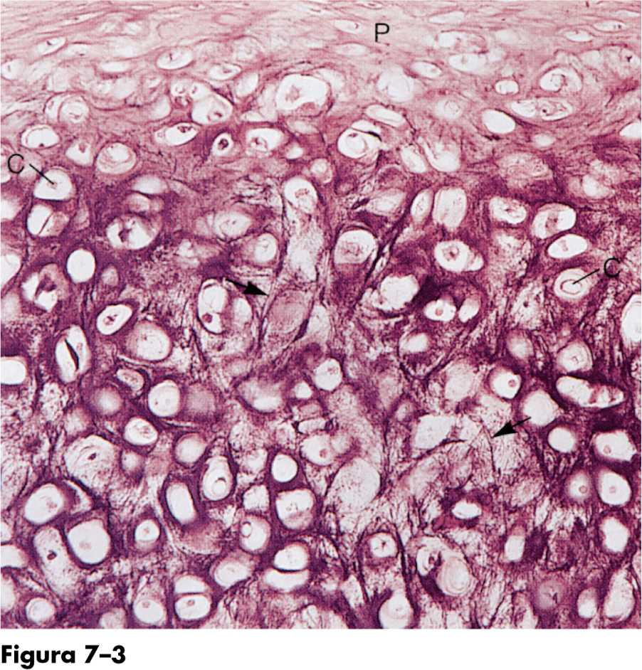
Cartilagine elastica

Slide 19
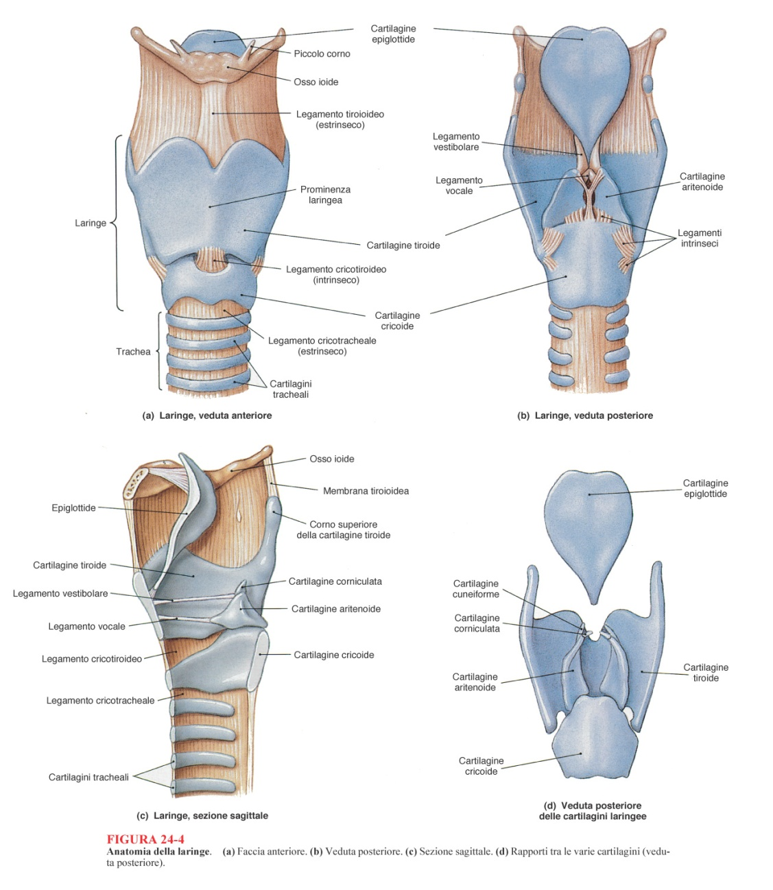
Laringe

Slide 20
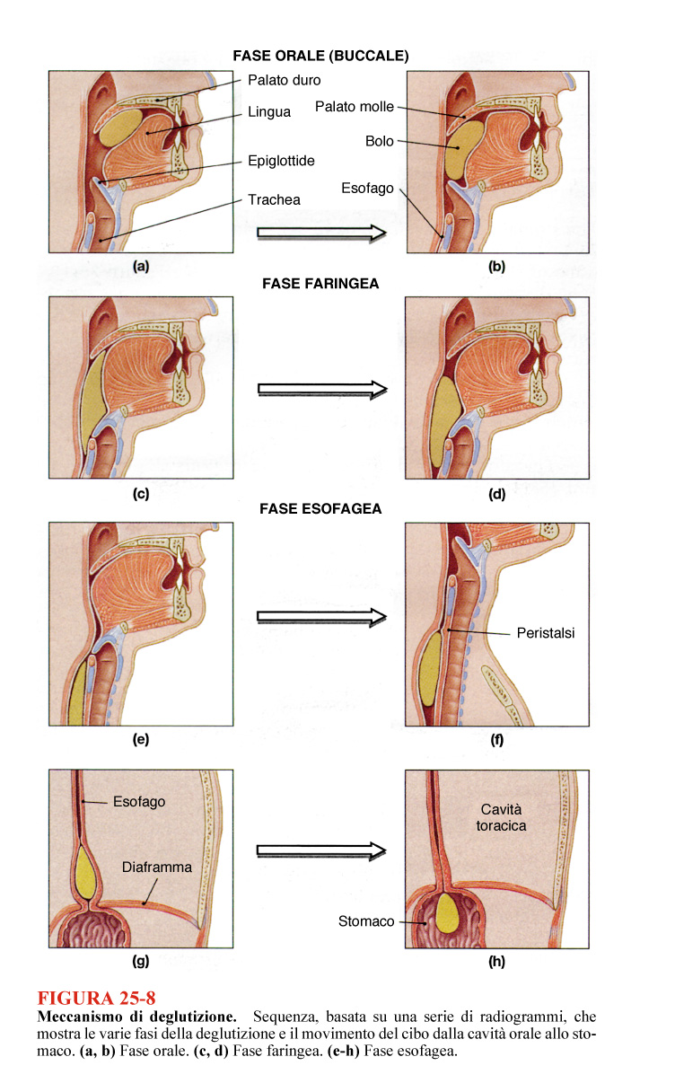
Meccanismo della deglutizione

Slide 21
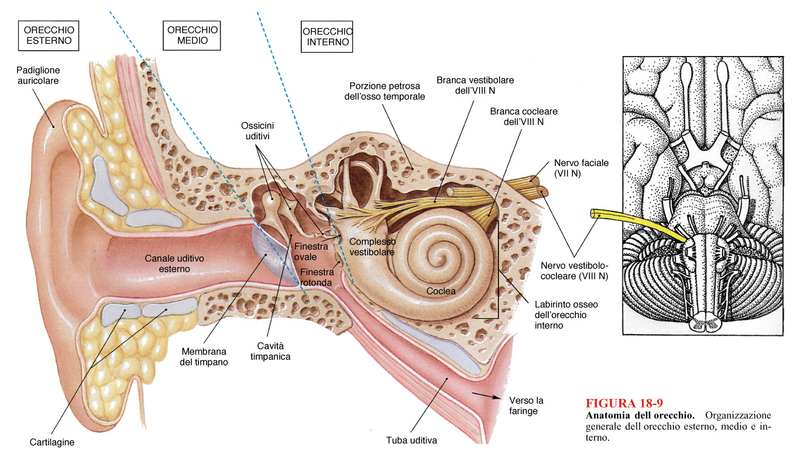

Slide 22
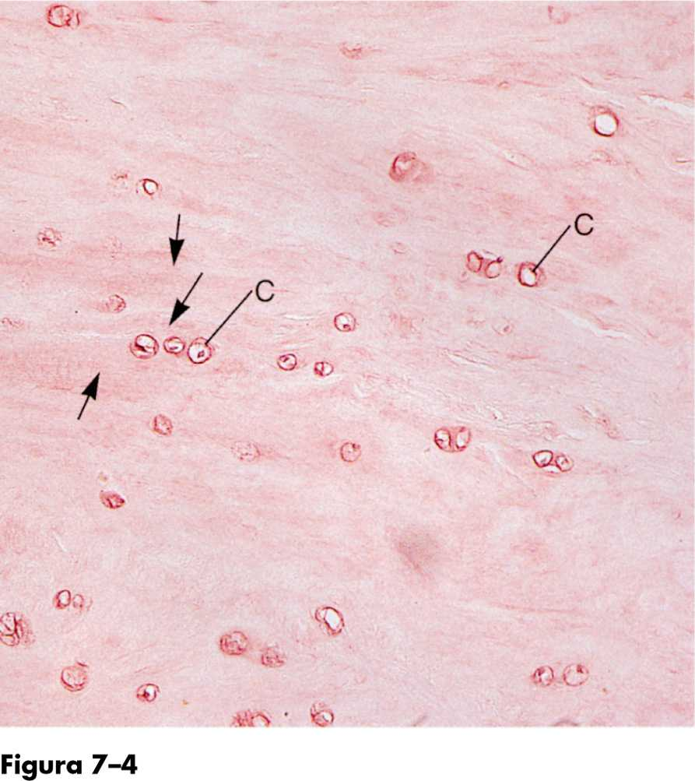
Cartilagine fibrosa

Slide 23
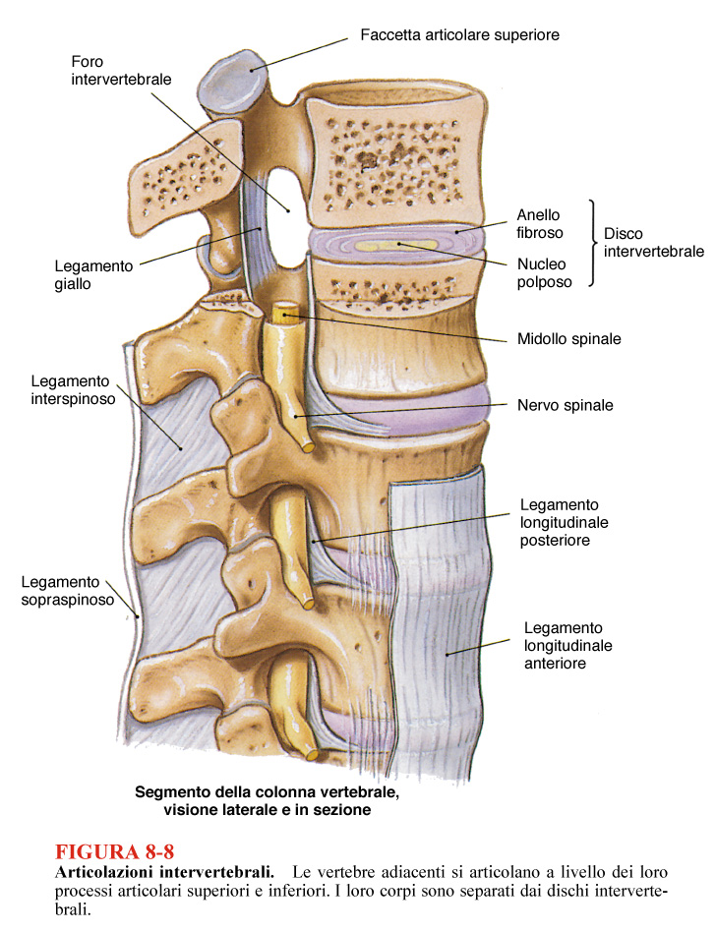

Slide 24
